Slide 1


Математический тест
для дошколят
Подготовил:
воспитатель МДОУ №4
Молчанова г.В.

Slide 2
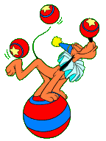
Сколько мячей?
2
5
4

Slide 3
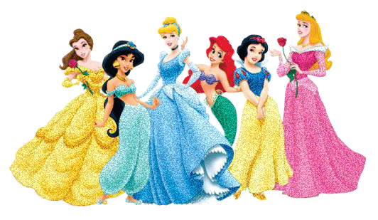
Сколько принцесс?
7
6
5

Slide 4

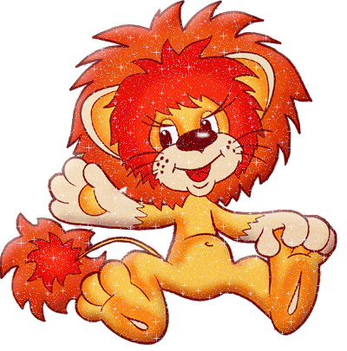
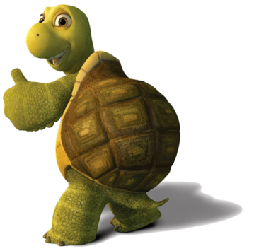

Кто нах0дится слева от черепахи?

Slide 5



Какая бабочка самая большая?
Рис.1
Рис.3
Рис.2
Рис.2
Рис.3
Рис.1

Slide 6
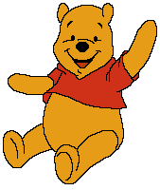
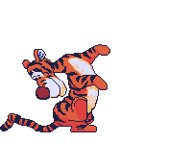

Кто нах0дится справа от Винни-пуха?
Тигра
Пятачок

Slide 7
Какой фигуры не хватает?
?

Slide 8

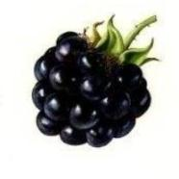
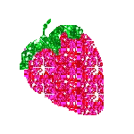
Какой ягоды не хватает?
?

Slide 9
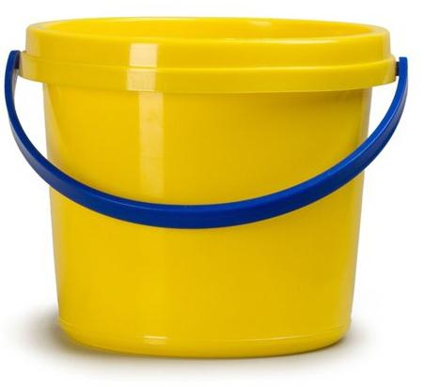
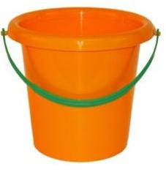
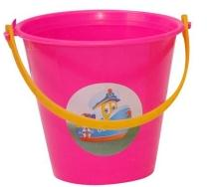
Какое ведёрко самое маленькое?

Slide 10


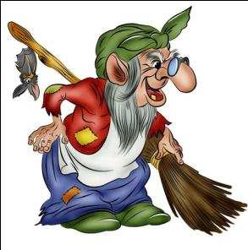
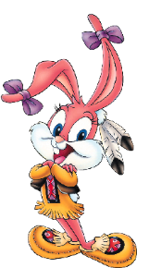
Кто живёт в домике?
Рис.3
Рис.1
Рис.2
Рис.2
Рис.3
Рис.1

Slide 11

Какой из углов острый?
Рис.1
Рис.2
Рис.3
Рис.1
Рис.3
Рис.2

Slide 12
Какой из углов тупой?
Рис.1
Рис.2
Рис.3
Рис.1
Рис.3
Рис.2

Slide 13
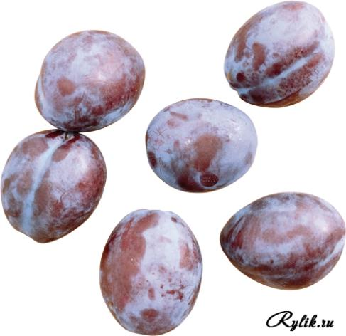
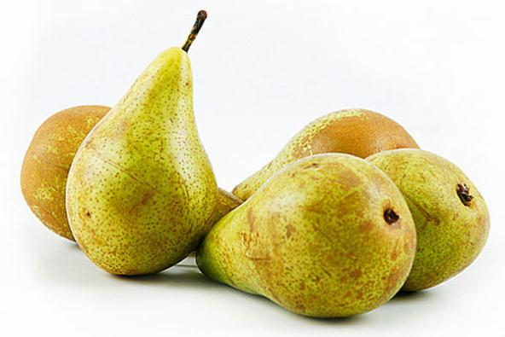
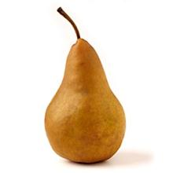
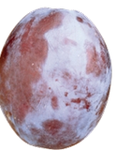
Чего больше - фруктов или ягод?

Slide 14
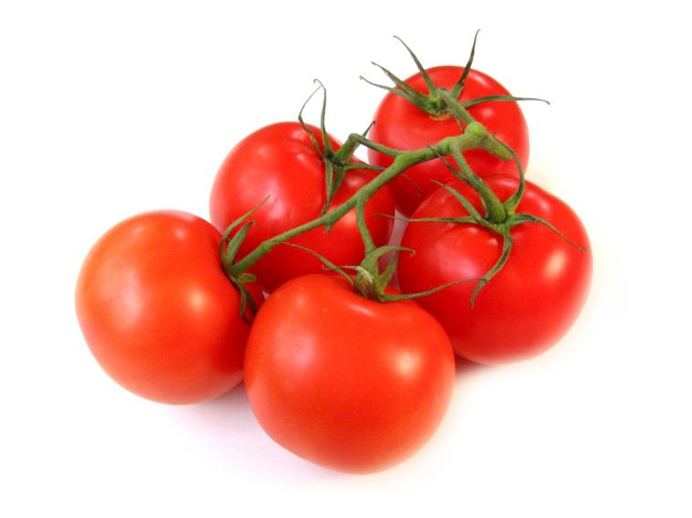
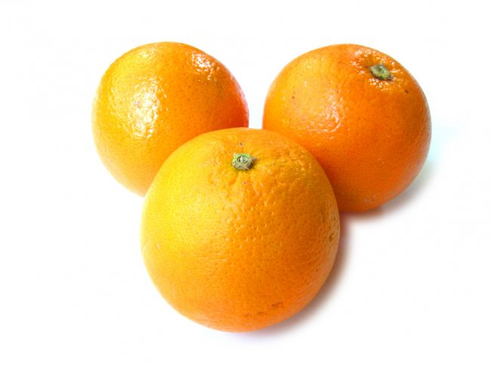


Чего меньше - фруктов или овощей?

Slide 15
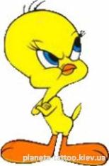
Какое число меньше на 1 число 6,
но больше на 1 число 4?
3
5
7

Slide 16
Какое число меньше на 1 число 8,
но больше на 1 число 6?
6
7
8

Slide 17
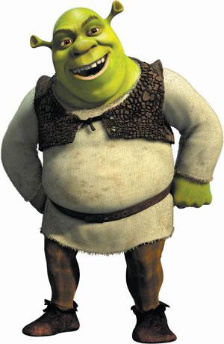
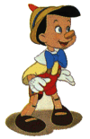
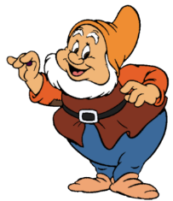

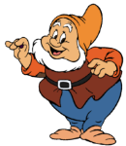
Кто самый высокий?

Slide 18
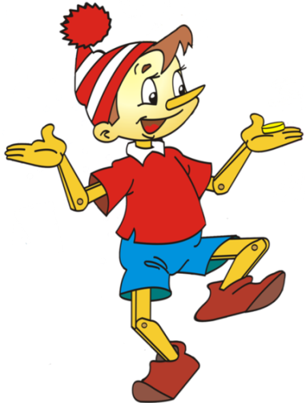
К какому замку подойдет ключ?

Slide 19
Каких фигур меньше?

Slide 20
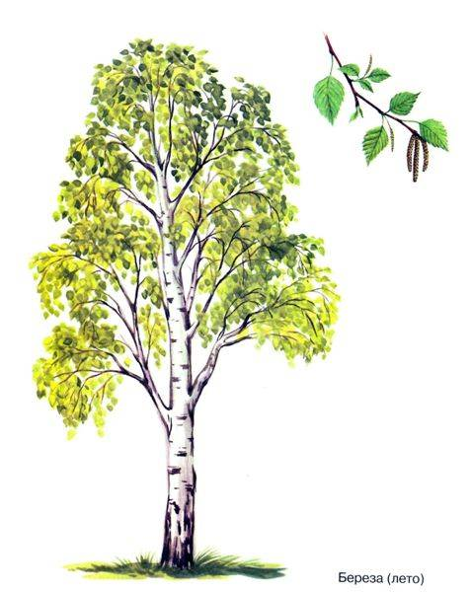

Сколько яблок растет на березе?
6
5
0

Slide 21
Какая веревка самая длинная?
1
2
3
2
3
1

Slide 22
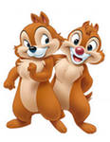

Какой знак надо поставить?
>
<
=

Slide 23

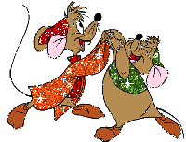
Какой знак надо поставить?
>
=
<

Slide 24
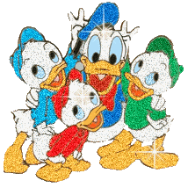
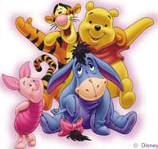
Какой знак надо поставить?
=
>
<

Slide 25




Чья тетрадь?
7
3 | + | 2 | =
2 | + | 2 | =
4 | + | 3 | =

Slide 26
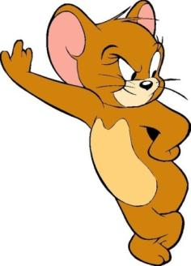
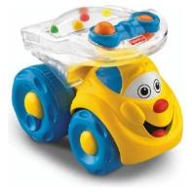
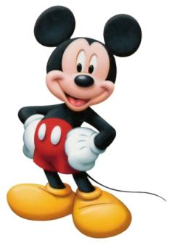
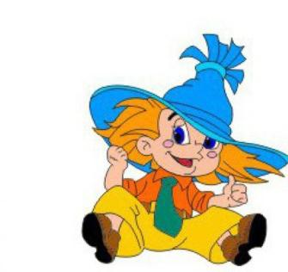
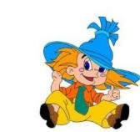

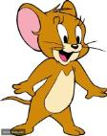
Чья машинка?
5
6 | - | 4 | =
8 | - | 3 | =
9 | - | 2 | =

Slide 27
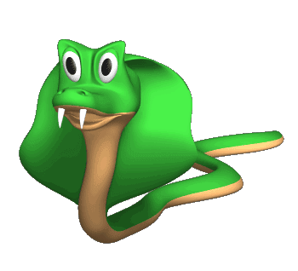
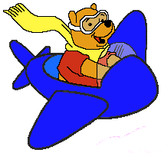
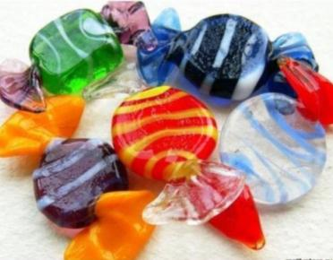

Кто быстрей доберётся до конфет?
1
2
3
2
1
3

Slide 28
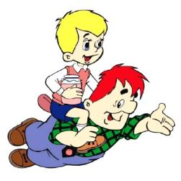
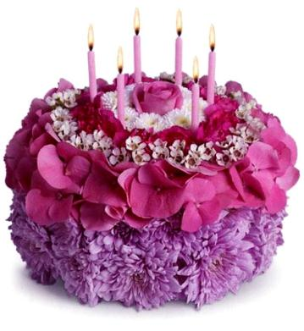
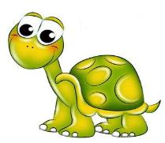
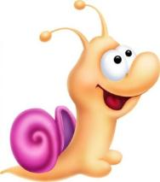
Кто быстрей доберётся до торта?
1
2
3
3
2
1

Slide 29
Сколько фигур не хватает?
?
1
3
2

Slide 30
Сколько фигур не хватает?
?
1
3
2

Slide 31
Сколько фигур не хватает?
?
1
3
2

Slide 32

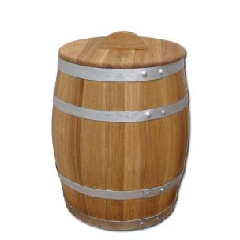
Помоги медвежонку найти пустую бочку.
На ней написано нечетное число.
Какое число написано на ней?
2
8
4
5
8
4
5

Slide 33
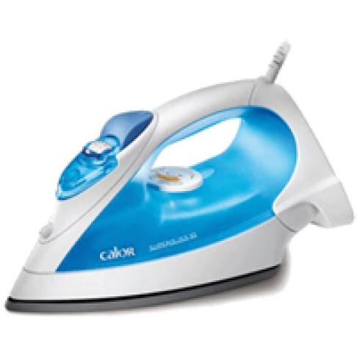
В какую розетку можно включить утюг?
1
2
3
2
3
1

Slide 34
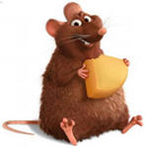
В каком углу сидит мышь?

Slide 35
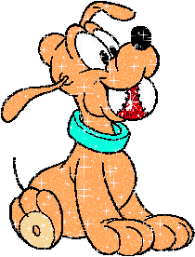
В каком углу сидит собака?

Slide 36
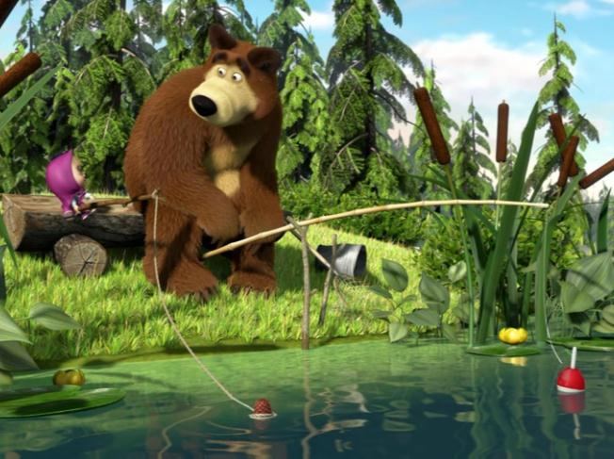

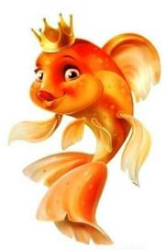


Какую рыбку словил медведь?
9
6 | - | 1 | =
5 | + | 4 | =
8 | + | 2 | =

Slide 37

МОЛОДЕЦ!!!

